Slide 1
Формирование стрессоустойчивости школьников подросткового возраста в процессе образовательной деятельности как первичной профилактики аутоагрессии
Г.А. БУКОВА, ст. методист ППМС центра Пензенской области, к. псх.н.

Slide 2
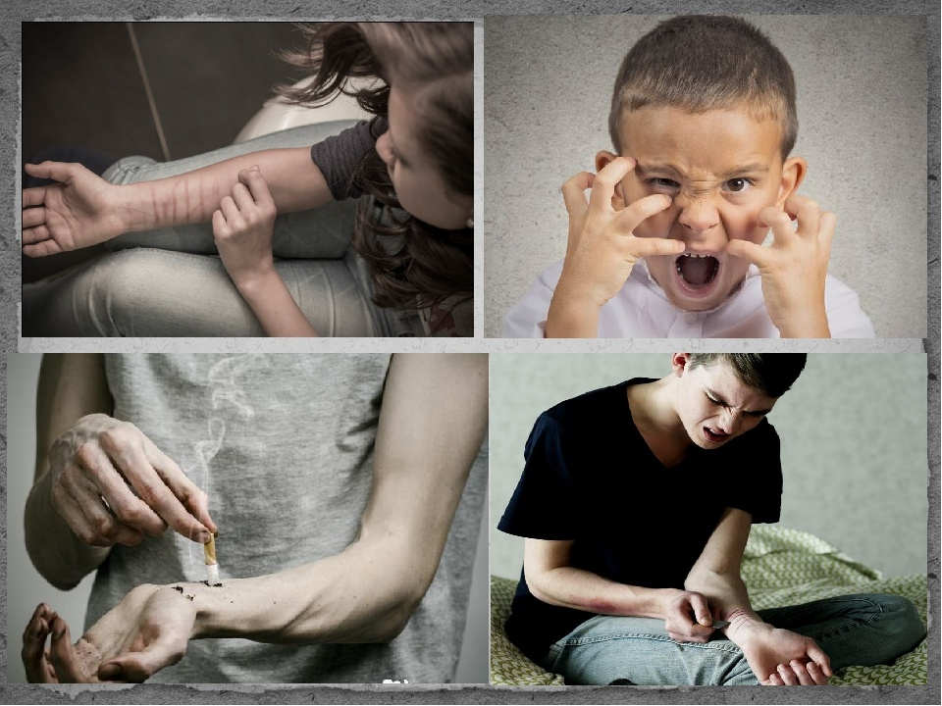
Саморазрушающее (или аутодеструктивное/аутоагрессивное) поведение представляет собой определенную активность человека, осознанно или неосознанно направленную на причинение себе вреда в физической или психической сферах.
Эрл Гроллман

Slide 3
Аутоагрессивное поведение может проявляться в виде самообвинения, самоунижения, а также в нанесении себе телесных повреждений различной степени тяжести вплоть до самоубийства. Н. В. Агазаде
Кроме того, к саморазрушающим формам поведения относятся: алкоголизм, наркомания, рискованное поведение, сексуальное поведение, выбор экстремальных видов спорта, опасных профессий, провоцирующее поведение Н.А.Сакович

Slide 4
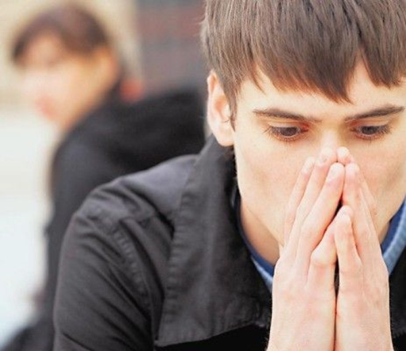
По данным статистики: 72% случаев суицида в детской и подростковой среде спровоцированы школой и семьей!
Социокультурные особенности воспитания: культура страны, в которой вырос подросток, традиции, законы, религия. Эти условия воздействуют на личность подростка и во многом определяют его представления о жизни и смерти.
Неблагоприятного социального окружения: Обычно это основная причина, побуждающая ребенка к совершению суицидальной попытки. Именно в ближайшем окружении он может найти или потерять опору, поддерживающего его в жизни.
Совокупность индивидуальных особенностей личности: личностная тревожность, фрустрация, негативное восприятие окружающего, отсутствие осознанного стремления к жизни.

Slide 5
Статистика и факты
более 25 % подростков испытывают стресс в течение учебного года
59 % подростков утверждают, что испытывают стресс из-за того, что не умеют управлять своим временем;
40 % подростков утверждают, что в состоянии стресса чувствуют раздражение или злость;
35 % подростков из-за стресса не могут спать по ночам, а 23 % – теряют аппетит;
у многих подростков стресс приводит к физическим изменениям: 36 % чувствуют переутомление, 32 % – головные боли, а 21 % – расстройство желудка или кишечника;
девочки часто испытывают стресс из-за своей внешности. Внешность является стрессовым фактором для 68 % девочек и 55 % мальчиков;
подростки справляются со стрессом с помощью компьютерных игр (48 %) и просмотром Интернет-сайтов (43 %);
чтобы справиться со стрессом, 28 % подростков занимаются спортом, а 37 % выполняют физические упражнения.
Помните, что полностью избежать стресса невозможно.
Можно только обучиться его управлению,

Slide 6
Первичная профилактика направлена на устранение неблагоприятных факторов, вызывающих определенное явление, а также на повышение устойчивости личности к влиянию этих факторов. Первичная профилактика должна широко проводиться среди подростков. Она включает в себя три основных направления: совершенствование социальной жизни людей; устранение социальных факторов, способствующих формированию и проявлению девиантного поведения; воспитание социально позитивно ориентированной личности.
Вторичная профилактика направлена на раннее выявление и реабилитацию нервно-психических нарушений и работу с «группой риска», например, подростками, имеющими ярко выраженную склонность к формированию отклоняющегося поведения без проявления такового в настоящее время.
Третичная профилактика решает такие специальные задачи, как лечение нервно-психических расстройств, сопровождающихся нарушениями поведения. Третичная профилактика также может быть направлена на предупреждение рецидивов у лиц с уже сформированным девиантным поведением.

Slide 7
Всемирная организация здравоохранения (ВОЗ) понятие «здоровье» определяет не как отсутствие болезни, а как состояние полного душевного, физического и социального благополучия.
ВОЗ термин «психическое здоровье», рассматривает как состояние душевного благополучия, характеризующееся отсутствием болезненных психических явлений и обеспечивающее адекватную условиям окружающей действительности регуляцию поведения и деятельности.
Важнейшим компонентом психического здоровья личности является стрессоустойчивость - способность противостоять стрессу, самостоятельно преодолевать проблемы, возникающие на пути ее духовного роста и физического самосовершенствования. В этой связи формирование стрессоустойчивости является важным условием сохранения психического здоровья.

Slide 8
Стрессоустойчивость – это с одной стороны невосприимчивость к стрессогенным факторам, оказывающим отрицательное влияние на физиологическое и психическое состояние человека, а с другой - способность контролировать и сдерживать возникающие астенические эмоции, обеспечивая тем самым успешное выполнение необходимых действий. (В.Н. Васильева)
Стрессоустойчивость - «комплексное свойство человека, которое характеризуется необходимой степенью адаптации индивида к воздействию экстремальных и/или кумулятивных внешних и внутренних факторов в процессе жизнедеятельности, обусловленное уровнем активации ресурсов организма и психики индивида, проявляющееся в показателях его функционального состояния и работоспособности». (О.В. Лозгачева)
Стрессоустойчивость - «…интегративное свойство личности, характеризующееся таким взаимодействием эмоциональных, волевых, интеллектуальных и мотивационных компонентов психической деятельности индивидуума, которое обеспечивает оптимальное успешное достижение цели деятельности в сложной эмотивной обстановке». (П.Б. Зильберман)

Slide 9
Стрессоустойчивость - это качество непостоянное и его можно развивать, так Л.А.Китаев-Смык выделяет три этапа развития стрессоустойчивости.
Первый этап заключается в интерпретации и оценки произошедшей ситуации .
Второй этап - оцениваются и анализируются стрессовые изменения в организме личности.
Третий этап носит название «адаптационный процесс».

Slide 10
Рекомендации родителям и педагогам:
1. Признать проблему
2. Отнестись серьезно
3. Выявить причину стресса
4. Учить планировать дела
5. Расставить приоритеты
6. Поддерживать правильный образ жизни
7. Следить за перерывами
8. Формировать реалистичные ожидания
9. Быть рядом
10. Следить за собой

Slide 11
Развитие стрессоустойчивости (рекомендации подросткам:
Видеть в проблемах шансы на успех.
Развивать отношения.
Двигаться к целям.
Рассматривать вещи в перспективе.
Смириться с фактом перемен.
Активно действовать.
Познавать себя.
Воспринимать себя положительно.
Быть оптимистом.
Беречь себя.

Slide 12
Рекомендуемая литература:
Грецов А. Практическая психология для подростков и родителей. [учеб. Пособие] - спб.: Питер, 2008. - 224 с.
Малкина-Пых И.Г. Стратегии поведения при стрессе [Текст] / И.Г. Малкина-Пых // Московский психологический журнал. - №12.
Моросанова В.И. Индивидуальный стиль саморегуляции. [Текст] - М., 1998.
Смид Р. Групповая работа с детьми и подростками. [Текст] - Пер. С англ. - М., 1999.
Сперанский В.И. Конфликтология для каждого и на каждый день. -М.: Русская новь, 2002. - 352с.
Тихомирова Т.С. Формирование стрессоустойчивости подростков. Методическое пособие. - М.: СИП РИА, 2003. - 86 с.
Щербатых Ю.В. Психология стресса и методы коррекции. [Текст] - спб.: Питер, 2006. - 256 с.

Slide 13
Какие темы семинаров были для Вас актуальны для рассмотрения в этом учебном году?
Какие темы семинаров Вы бы рекомендовали включить в план проведения семинаров на следующий учебный год?
Какой формат для Вас более удобный: дистанционно? Очно?
Оцените по 5-ти бальной шкале уровень икачество проведенных семинаров в этом году для молодых учителей, классных руководителей и педагогов-психологов.
Ваши пожелания по улучшению качества проведения семинаров

